Slide 1
Mesterséges Intelligencia (AI)
Bartos Rómeó 2024. szeptember 17.

Slide 2
Mi az AI?
A mesterséges intelligencia (AI) olyan számítógépes rendszerek összessége, amelyek képesek az emberi intelligenciát utánzó feladatokat végezni, mint például a tanulás, a problémamegoldás, a percepció és a nyelvfeldolgozás.
AZ AI fogalma a 1950-es évekre nyúlik vissza, ahol Alan Turing híres Turing-tesztje bevezette az ötletet, hogy a gépek képesek lehetnek intelligens viselkedésre. Azóta számos fejlődésen ment keresztül, a gépi tanulástól a mélytanulásig.

Slide 3
AI típusai
Szűk AI (Narrow AI):
Az ilyen rendszerek egy adott feladatra specializálódtak (pl. arcfelismerés, nyelvfordítás). Jelenleg a legelterjedtebb formája az AI-nak.
Általános AI (General AI):
Ennél a típusnál a gép képes lenne bármilyen intellektuális feladat elvégzésére, amit az ember képes megtenni. Jelenleg csak elméleti szinten létezik.
Szuperintelligencia (Superintelligence):
Egy olyan AI, amely felülmúlja az emberi intelligenciát, potenciálisan képes a tudományos, kreatív és társadalmi problémák megoldására.

Slide 4
AI alkalmazásai
Egészségügy:
Betegségek diagnosztizálása és előrejelzése, gyógyszerfejlesztés gyorsítása.
Finanszírozás:
Kockázatelemzés, csalásmegelőzés, ügyfél személyre szabott ajánlatai.
Autóipar:
Önjáró autók fejlesztése és az útbiztonság növelése.
Oktatás:
Személyre szabott tanulási élmények és intelligens oktatási rendszerek kialakítása.

Slide 5
AI technológiák
Gépi tanulás (Machine Learning):
Statikus modellek helyett a gép képes tanulni a bemeneti adatokból és azokból új információkat extrapolálni.
Mélytanulás (Deep Learning):
A gépi tanulás egy speciális formája, amely neurális hálózatokat használ a tanulási folyamat során.
Természetes nyelvfeldolgozás (NLP):
A nyelvek és az emberi kommunikáció értelmezése számítógépes rendszerek által (pl. chatbotok, nyelvfordítók).

Slide 6
AI előnyei
Hatékonyság növelése:
Feladatok automatizálása, ami gyorsabb és pontosabb eredményekhez vezet.
Döntéshozatal támogatása:
AI rendszerek képesek elemezni a nagy adathalmazokat, javaslatokat tenni a legjobb döntésekre.
Automatizálás:
Munkaerő-költségek csökkentése és a monoton feladatok eltávolítása a munkafolyamatokból.

Slide 7
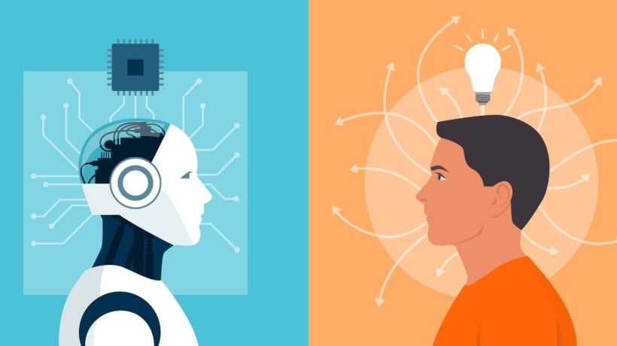
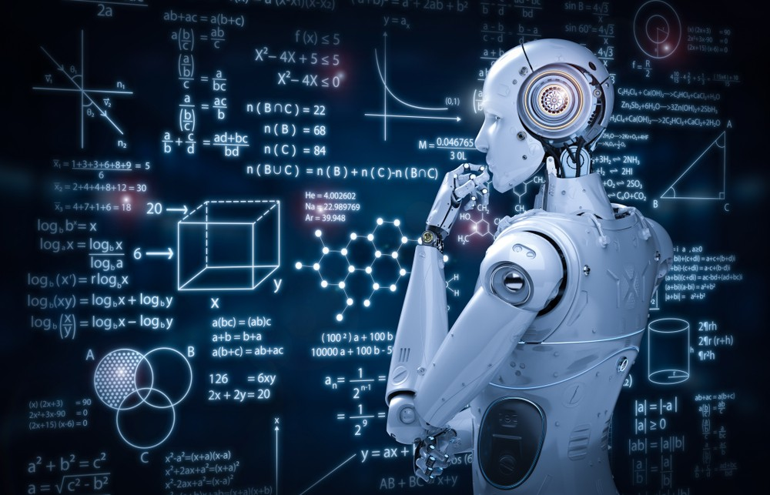
AI kihívásai
Etikai kérdések:
Milyen döntéseket hozhat AI, és kinek a felelőssége ezek az etikai határok átugrásakor?
Adatvédelem:
Az AI rendszerek számára szükséges adatok gyűjtése felveti a magánélet védelmének kérdését.

Slide 8
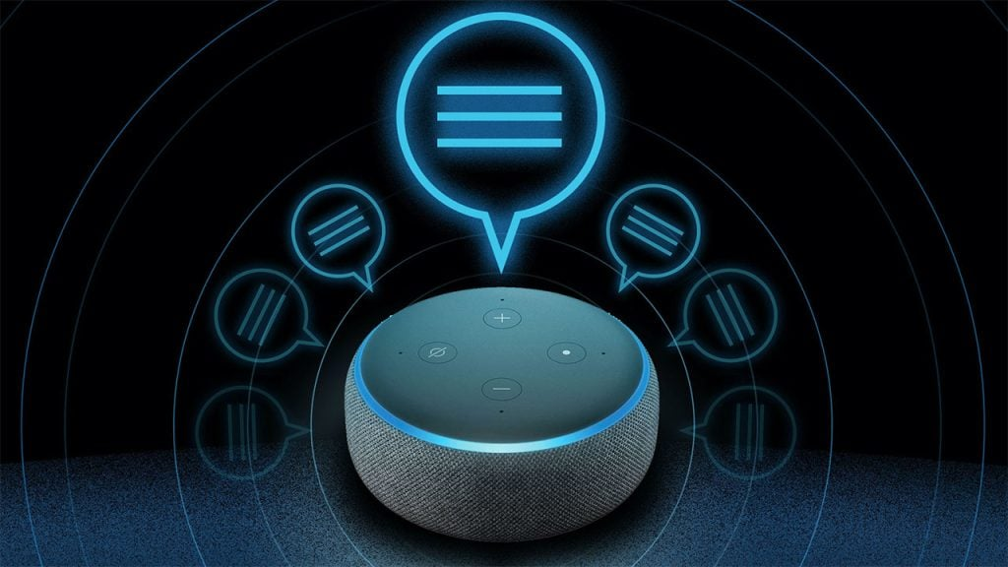
AI példák a mindennapokban
Virtuális asszisztensek (pl. Siri, Alexa)
Ajánlórendszerek (pl. Netflix, Amazon)
Kép- és hangfelismerés

Slide 9
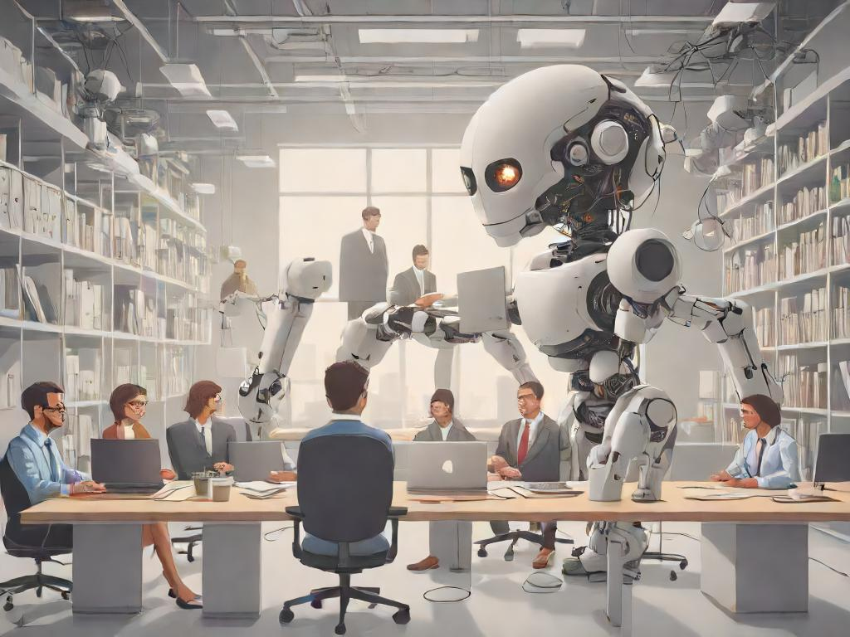
Köszönöm a figyelmet

